Slide 1
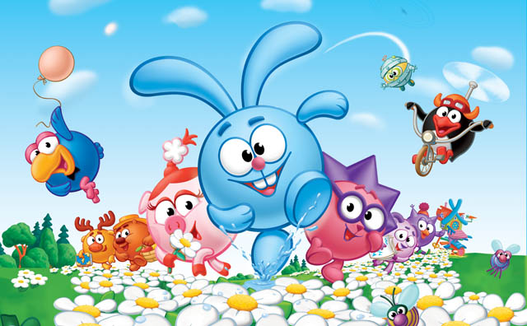
Путешествие смешариков по городу Колпино

Slide 2
Добро пожаловать в Колпино

Slide 3
Памятник героям мультфильма "Трое из Простоквашино " находится в г.Колпино. Установили его не так давно, в подарок на 290 - летие города Колпино. "Почему именно такой памятник?" - спросите вы. Всё потому, что место, где его установили в народе прозвано, как Простоквашино

Slide 4
Памятник А. Д. Меншикову Ижорская мыза в 1707 году была пожалована князю А.Д. Меньшикову. Он поставил верфь в устье Ижоры с целью строительства бригантин. А спустя три года по его заказу построили пильную мельницу. Вскоре она перешла Адмиралтейству, а в 1722 году по указу Петра мельница была перенесена ниже по течению, где построили плотину. В 1723 году в поселении, в котором жили работники, возвели полотняную церковь. Так появился город Колпино. Памятник установили в 1997 году, в год 275 – летия города Колпино.

Slide 5
Здание Заводоуправления «Адмиралтейских Ижорских заводов» Музей истории ОАО «Ижорские заводы» является единственным культурным учреждением такого типа в г. Колпино и одним из самых больших ведомственных музеев в г. Санкт – Петербурге. В музее представлена история становления завода, который был основан по указу Петра I далеком 1719 году. Музей хранит собрание архивных материалов – фотографии, рукописи, графические материалы, а также модели корабельных пушек, колоколов, которые были отлиты на заводе. Здесь хранятся дневники, рисунки, воспоминания рабочих, руководителей завода и плакаты, выполненные во времена Второй мировой войны

Slide 6
Кинотеатр "Подвиг" Он был спроектирован главным архитектором Санкт-Петербурга – О. Харченко, который впоследствии был удостоен награды за этот проект на выставке научно-технических достижений в Пловдиве.

Slide 7
Монумент воинам Ижорского батальона. Монумент установлен в 1959 г. Памятник представляет собой монументальную мемориальную стену, в дни торжеств зажигают огонь светильников, символизирующий память о подвиге колпинцев-ижорцев.

Slide 8
Музей истории ОАО "Ижорские заводы" Музей открыт в 1967г. В трёх залах музея представлены основные этапы развития предприятия с начала 18 в. до наших дней. Сотрудники заводского музея ведут научно-исследовательскую работу, создают выставки, проводят экскурсии, читают лекции по краеведению, сотрудничают с местной прессой и телевидением.

Slide 9
Культурно-досуговый центр «Ижорский» На сцене этого зала с удовольствием работают как прославленные театральные коллективы, так и эстрадные исполнители высокого уровня. В этом же зале проходят все районные праздники, шоу-программы, концерты творческих коллективов. Почти двести тысяч горожан ежегодно посещают спектакли, концерты, праздничные вечера, выставки, творческие встречи.

Slide 10
До новых встреч

